Slide 1

38 SEMINARIUM RZECZNIKÓW PATENTOWYCH SZKÓŁ WYŻSZYCH
PATENT I PRAWO OCHRONNE NA ZNAK TOWAROWY JAKO WKŁAD DO SPÓŁKI HANDLOWEJ
dr hab. Adrian Niewęgłowski, UMCS

Slide 2

Kontakt z autorem:
e-mail:
  adrian.nieweglowski@poczta.umcs.lublin.pl
  pobranie prezentacji: https://www.umcs.pl/pl/addres-book-employee,1948,pl.html
  telefon: (+48) 504 407 373
  kwestia pytań i dyskusji

Slide 3
ZAGADNIENIA PORUSZANE PODCZAS WYKŁADU
Zdolność wkładowa patentu i prawa ochronnego, wniesienie praw, patent i prawo ochronne w masie upadłości wraz z problemami szczegółowymi

Slide 4

Co nie jest przedmiotem wykładu?
Kwestie pominięte
  podmioty ponadnarodowe
  przedsiębiorcy inni, niż spółki (np. spółdzielnie)
  spółka cywilna (będą jednak pewne wzmianki), PSA (prosta spółka akcyjna)
  zagadnienia prawa restrukturyzacyjnego

Slide 5
ZDOLNOŚĆ APORTOWA
Kwestie węzłowe
Suma przesłanek, których spełnienie pozwala wnieść do spółki aport
ROLA WKŁADÓW
Stanowią pierwotny majątek spółki, który zasila ich działalność
dotyczące wkładów
REŻIMY APORTÓW
Zasady wnoszenia wkładów są różne dla spółek osobowych i kapitałowych
TRYB WNIESIENIA WKŁADU
Czas, miejsce, sposób wniesienia wkładu, oznaczenie wkładu w umowie
DALSZE LOSY WKŁADU
Co się dzieje z wkładem po jego wniesieniu do spółki

Slide 6
40
Dlaczego taki wybór tematu wykładu
30
20
Uzasadnienie
Jeśli już dobra niematerialne są przedmiotem wkładu, to najczęściej w Polskiej praktyce są nimi prawa wyłączne na znaki towarowe i patenty
10
0
Item 1
Item 2
Item 3
Item 4
Item 5

Slide 7
Ustalenia wstępne
CECHY DÓBR NIEMATERIALNYCH
KTÓRE MUSZĄ POSIADAĆ JAKO WKŁAD
Ustalenie tych cech powinno w ogóle poprzedzać weryfikację zdolności aportowej

Slide 8




PRZED BADANIEM ZDOLNOŚCI WKŁADOWEJ:
Samoistność
Dobro niematerialne musi nadawać się do eksploatacji bez udziału osoby, która wnosi wkład
Niefemeryczność
Dobro niematerialne zostało zakomunikowane spółce w sposób, który pozwoli je odtwarzać (stosować) bez udziału wnoszącego wkład
Jest przedstawione zrozumiale
nie tylko dla wnoszącego wkład, ale również dla innych osób, które będą z niego dalej korzystać
Jest chronione
Co najmniej deliktowo (art. 415, 439 k.c.). Jeśli jest w domenie, nie może stanowić wkładu

Slide 9


Spółki osobowe
W większości przypadków każde prawo własności intelektualnej ma zdolność wkładową
Spółki kapitałowe
1) zbywalność; 2) zdolność egzekucyjna, 3) wartość majątkowa, 4) pewność wkładu.

Slide 10


NIE JEST PRZESŁANKĄ ZDOLNOŚCI APORTOWEJ
PRZYDATNOŚĆ DLA SPÓŁKI
Problem z.t. zarejestrowanego w państwie, w którym spółka działalności nie prowadzi
ZDOLNOŚĆ BILANSOWA
możliwość umieszczenia wkładu w bilansie spółki handlowej
FAKTYCZNA DOSTĘPNOŚĆ WKŁADU
Pozostawanie przedmiotu wkładu przez cały czas w fizycznej dyspozycji zarządu

Slide 11



Negatywne przesłanki zd. aportowej
W spółkach kapitałowych: praca i usługi nie mogą stanowić wkładu.

Slide 12
MINIMALNE WARUNKI ZDOLNOŚCI APORTOWE
dla wspólników ponoszących nieograniczoną odpowiedzialność za zobowiązania spółki
SPÓŁKI OSOBOWE
WSPÓLNICY JAWNI, PARTNERZY, KOMPLEMENTARIUSZE
1) możliwość rozporządzenia wkładem na rzecz spółki 2) posiadanie przez wkład wartości majątkowej

Slide 13
akcjonariusze komandytowi
komandytariusze
PROBLEM PRACY I USŁUG
ZDOLNOŚĆ APORTOWA TAKA, JAK W SPÓŁKACH KAPITAŁOWYCH

Slide 14
Zdolność wkładowa
I. PATENT
PROBLEMY OGÓLNE I SZCZEGÓŁOWE

Slide 15
Zobowiązanie do wniesienia patentu
Od jakiego momentu wspólnik może je zaciągnąć?
I WARIANT INTERPRETACYJNY
Z chwilą wydania decyzji o udzieleniu patentu
II WARIANT INTERPRETACYJNY
Z chwilą doręczenia decyzji o udzieleniu patentu
III WARIANT INTERPRETACYJNY
Z chwilą, gdy decyzja staje się ostateczna

Slide 16
Jeśli decyzja jest warunkowa
SKUTEK ROZPORZĄDZAJĄCY
(PRZENIESIENIE PATENTU NA SPÓŁKĘ)
Nie nastąpi z mocy umowy spółki (do tego konieczne będzie uiszczenie opłaty wskazanej w osnowie decyzji) i nabranie przez nią atrybutu ostateczności

Slide 17

SPÓŁKI OSOBOWE
Problem terminu
38 seminarium Rzeczników Patentowych
na wniesienie do spółki osobowej wkładu w postaci patentu.

Slide 18
Ocena klauzuli
zawartej w umowie spółki
"Wspólnicy zobowiązują się wnieść wkłady w postaci praw na dobrach niematerialnych w terminie dwóch tygodni od wezwania ich do tego przez spółkę".

Slide 19
KWESTIA PIERWSZA
KWESTIA DRUGA
Patent dodatkowy jako samodzielny przedmiot wkładu
Problem wniesienia do spółki części patentu (jednego zastrzeżenia)
KWESTIA TRZECIA
KWESTIA CZWARTA
PROBLEMY SZCZEGÓŁOWE
Patent zależny jako wkład do spółki handlowej
Wniesienie do spółki dodatkowego prawa ochronnego (SPC)

Slide 20
Zdolność wkładowa
II. PRAWO OCHRONNE NA ZNAK TOWAROWY
ZAGADNIENIA OGÓLNE I SZCZEGÓŁOWE

Slide 21

Wartość prawa - czynniki
ZAKRES TERYTORIALNY OCHRONY
Z reguły im ochrona obejmuje więcej terytoriów państw, tym większa wartość prawa
ZAKRES PRZEDMIOTOWY OCHRONY
Im bardziej wyłączność używania uniezależnia się od konkretnych towarów, tym większa wartość majątkowa
BRAK OBCIĄŻEŃ
Istnienie obciążeń rzeczowych (zastaw, przewłaszczenie) obniża wartość prawa

Slide 22

KWESTIE SZCZEGÓŁOWE
Prawo ochronne
na znak towarowy
38 seminarium Rzeczników Patentowych
1) część prawa jako wkład
2) aport wspólnego prawa ochronnego
3) wniesienie prawa ochronnego a prawa autorskie
4) prawo zarejestrowane w EUIPO

Slide 23



PRAWO OCHRONNE NA Z.T.
I ZAGADNIENIE
II ZAGADNIENIE
III ZAGADNIENIE
Prawo ochronne na znak towarowy powszechnie znany - moment wniesienia wkładu
Prawo do znaków wspólnych - problem zdolności wkładowej
Znaki towarowe chronione jedynie na podstawie art. 10 ZNKU w kontekście zdolności wkładowej

Slide 24



Google
Domena internetowa
Youtube
38 seminarium Rzeczników Patentowych Szkół Wyższych
W KONTEKŚCIE ZDOLNOŚCI APORTOWEJ
Facebook

Slide 25
UŻYTKOWANIE NA PATENCIE
ZASTAW NA PRAWACH
Problem przeniesienia prawa do wykonywania użytkowania
Kwestia wierzytelności zabezpieczonej zastawem
PRZEWŁASZCZENIE NA ZABEZPIECZENIE
LICENCJA I DZIERŻAWA
OBCIĄŻENIA I LICENCJE
Patentu i prawa ochronnego na znak towarowy
Problem wniesienia praw, które ktoś przewłaszczył

Slide 26

Przeniesienie prawa do wykonywania użytkowania
I WARUNEK
umowa pomiędzy podmiotem prawa a
użytkownikiem nie zabrania przeniesienia prawa do wykonywania użytkowania na spółkę
II WARUNEK
Spółce zapewniono możliwość dalszego przeniesienia prawa do wykonywania użytkowania
III WARUNEK
Zabezpieczenie spółki przed utratą użytkowania (np. przed wypowiedzeniem przez użytkownika)

Slide 27
Problem praw przewłaszczonych
ART. 92 § 1 KC.
„jeżeli czynność prawna obejmująca rozporządzenie prawem została dokonana pod warunkiem, późniejsze rozporządzenia
tym prawem tracą moc z chwilą ziszczenia się warunku o tyle, o ile udaremniają lub ograniczają skutek ziszczenia się warunku”.
ART. 92 § 2 KC.
Spółka (nabywca prawa) może się jednak bronić dobrą wiarą (usprawiedliwioną niewiedzą o zastrzeżeniu warunku).

Slide 28
RODZAJ WKŁADU
Licencja jako wkład
Licencja wnoszona w sposób deklaratoryjny i konstytutywny
PROBLEM ZBYWALNOŚCI
Czy licencja jest prawem zbywalnym? Taką cechę mają prawa w zobowiązaniach
do spółki handlowej
ROZUMIENIE ZBYWALNOŚCI
Licencja jest co do zasady zbywalna, jeśli nie sprzeciwia się to umowie lub właściwości konkretnego zobowiązania
DODATKOWE GWARANCJE
Zabezpieczenie spółki przed utratą wkładu niepieniężnego
POSZCZEGÓLNE LICENCJE
Przymusowa (łącznie z przedsiębiorstwem), pełna, niepełna

Slide 29
Dzierżawa patentu i prawa ochronnego na z.t.
CZY MOŻE MIEĆ ZDOLNOŚĆ APORTOWĄ?

Slide 30
Wyr. SA w W-wie
I ACa 1382/18:
„Wniesienie aportu w postaci praw z umowy dzierżawy ma miejsce wtedy, gdy wspólnik, który jest dzierżawcą danej nieruchomości,
przenosi na rzecz spółki swe uprawnienia do używania rzeczy i do pobierania z niej pożytków. Dzierżawca wnosząc tego typu aport musi uzyskać na to zgodę wydzierżawiającego na podstawie art. 519 KC (...), bowiem ma miejsce
przejęcie długu"

Slide 31
Sposób wniesienia dzierżawy
Bezczynszowo
Obowiązek ponoszenia opłat za ochronę pozostaje na wspólniku. Spółka nie jest zobowiązana płacić za używanie przedmiotu dzierżawy
Z czynszem
Który jednak powinien być dla spółki znacznie niższy, niż w przypadku typowych stawek rynkowych (M. Goszczyk)

Slide 32
KWESTIA PIERWSZA
KWESTIA DRUGA
Prawo ze zgłoszenia znaku towarowego (art. 162 ust. 6 p.w.p.)
Problem zdolności aportowej prawa do uzyskania patentu
INNE PROBLEMY SZCZEGÓŁOWE
KWESTIA TRZECIA
KWESTIA CZWARTA
Prawo do uzyskania ochrony na znak towarowy
Pierwszeństwo do uzyskania praw własności przemysłowej

Slide 33
Wyr. NSA
II FSK 2812/11:
"Znak towarowy zgłoszony do rejestracji nie może zostać wniesiony w ramach aportu ZCP jako majątkowe prawo autorskie. Uzyskanie prawa ochronnego na ten znak nawet po aporcie stanowi nabycie prawa do znaku i pozwala na uznanie go za podlegającą amortyzacji podatkowej”

Slide 34
Interpretacja Indyw.
IBPBI/1/423-50/14/AB:
„Nabyty w drodze aportu niezarejestrowany znak towarowy, który stanowi przedmiot prawa autorskiego, podlega amortyzacji w księgach Wnioskodawcy, jako wartość niematerialna i prawna.”

Slide 35
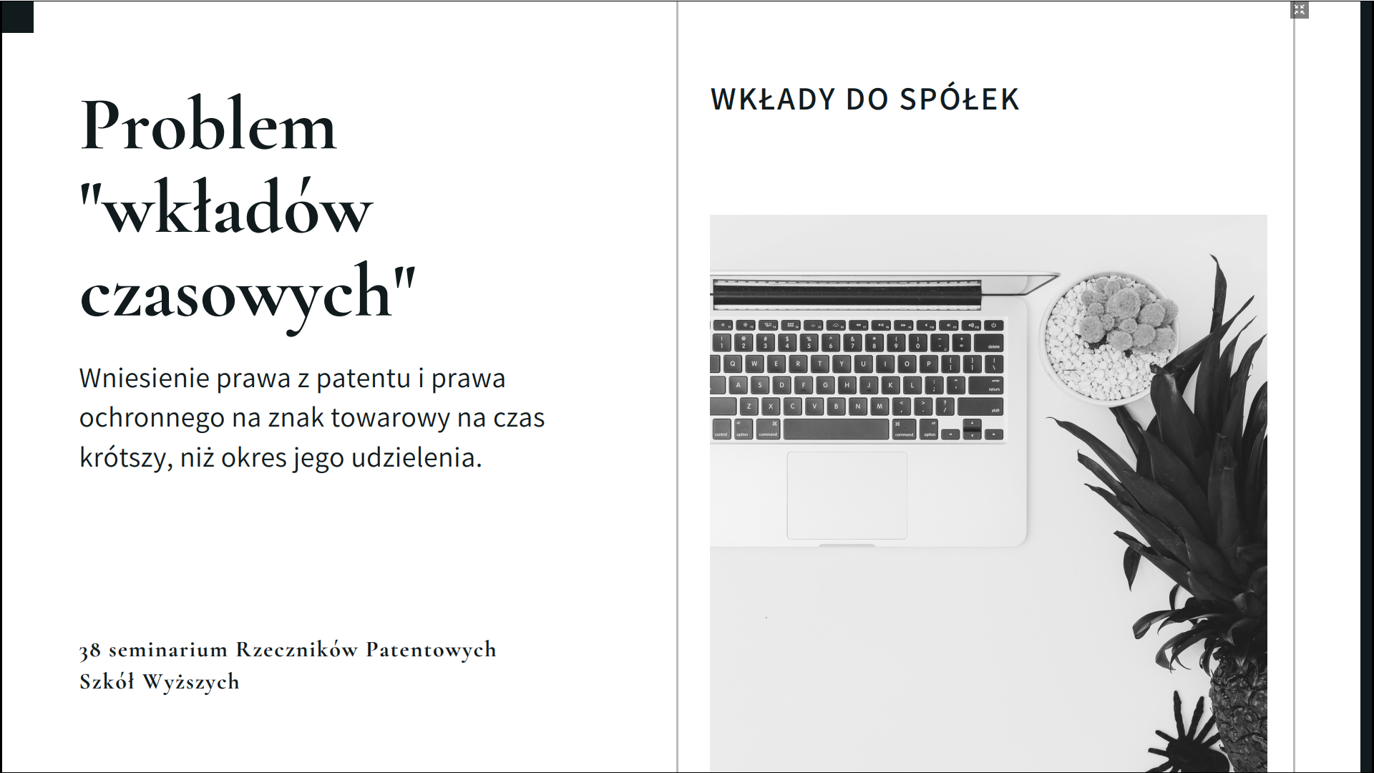

Slide 36
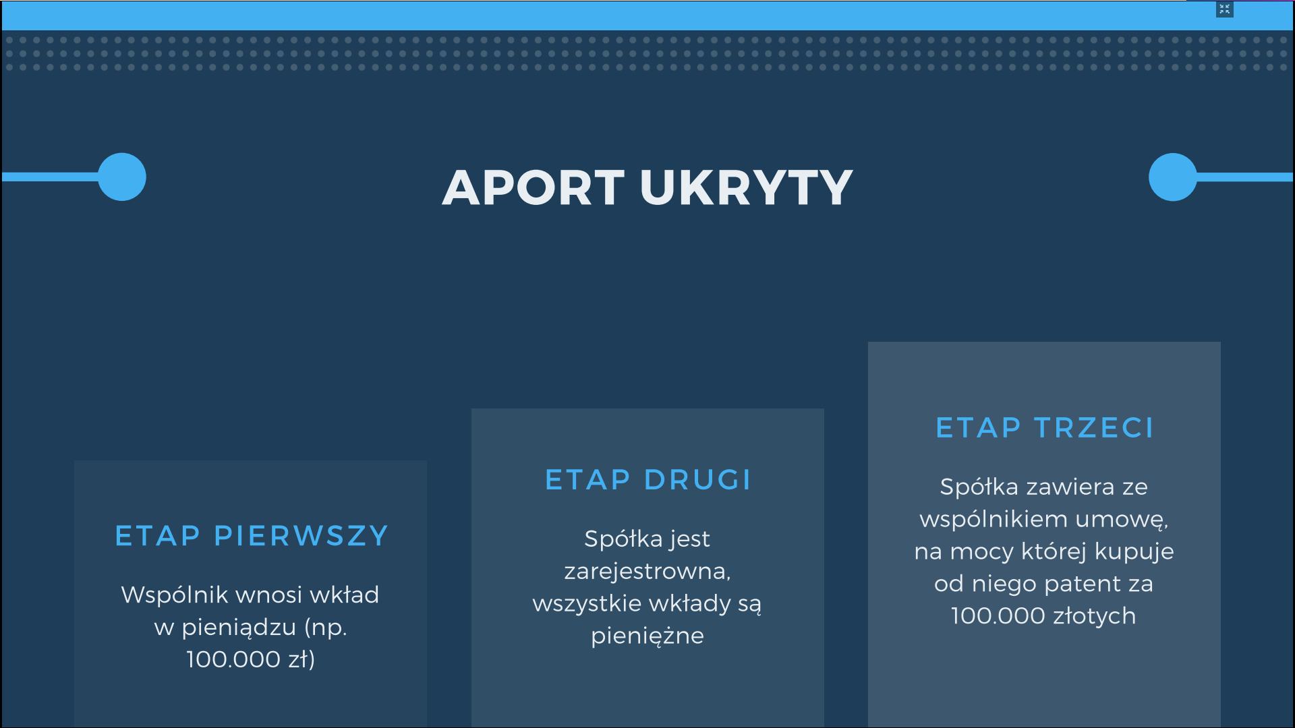

Slide 37
Patent i prawo ochronne na znak towarowy
III. WNIESIENIE WKŁADU
PROBLEMY OGÓLNE I SZCZEGÓŁOWE

Slide 38
ETAPY WNOSZENIA
WKŁADU
Oznaczenie wkładu
Wskazanie numeru prawa ochronnego, załączenie opisu patentowego, niekiedy odwołanie do ucieleśnienia w rzeczy
Wydanie przedmiotu wkładu
W przypadku zachowanych w poufności rozwiązań technicznych może to nastąpić przez złożenie dokumentacji do depozytu sądowego
Czas wniesienia wkładu
Inaczej w przypadkach spółek osobowych, a inaczej w sytuacji spółek kapitałowych.
Miejsce wniesienia wkładu
Kategoria „miejsca” odnosić się może do przedmiotów, w których ucieleśniono dobra niematerialne (plansze, dokumentacje itp.).

Slide 39
Wpis przeniesienia praw wyłącznych w rejestrach
Wpis do KRS
W spółkach osobowych wpis przez UP RP praw wnoszonych wkładem musi nastąpić już po rejestracji spółek w KRS.
W spółce z o.o. zarząd powinien najpierw zarejestrować przeniesienie praw na spółkę z o.o. w organizacji w UP RP, a dopiero potem zarejestrować spółkę „właściwą” w KRS
Art. 67 ust. 3 p.w.p.
„Przeniesienie patentu staje się skuteczne wobec osób trzecich z chwilą wpisu tego przeniesienia do rejestru patentowego”

Slide 40
Google
Skutki wpisu do rejestru UP
Youtube
38 seminarium Rzeczników Patentowych Szkół Wyższych
Licencji wniesionej do spółki
Facebook

Slide 41


Slide 42
Wniesienie praw własności przemysłowej z przedsiębiorstwem
1) Kwestia konieczności wymienienia składników, 2) spis praw własności przemysłowej wchodzących do przedsiębiorstwa, 3) kwestia due diligence 4) zasady wyłączenia niektórych praw ze składników przedsiębiorstwa – reguła zachowania efektywności kompleksu gospodarczego

Slide 43
Prawa, które nie powinny być wyłączane ze składników
przedsiębiorstwa
Pierwsza grupa
Takie, którymi można rozporządzać niezależnie od przedsiębiorstwa, ale bez których jego prowadzenie byłoby trudne
Duga grupa
Takie, którymi można rozporządzać tylko razem z przedsiębiorstwem (np. prawa używaczy, licencja przymusowa)
Trzecia grupa
Know-how związane z nowymi technologiami stosowanymi w przedsiębiorstwie
Czwarta grupa
Prawa dotyczące projektów wynalazczych przyjętych do stosowania (art. 21 p.w.p.). Problem zapłaty wynagrodzenia za stosowanie

Slide 44
Zbycie przedsiębiorstwa przez licencjobiorcę
Czy nabywca staje się licencjobiorcą? Zdaniem prof. Sołtysińskiego nie – licencja wygasa
Zbycie przedsiębiorstwa przez licencjodawcę
Nie ulega kwestii ani w doktrynie ani w orzecznictwie, że licencja utrzymuje się w stosunku do nabywcy przedsiębiorstwa

Slide 45
Metody wyceny wkładów
I Grupa metod
Metody porównawcze. Mogą być wykorzystane w stosunku do tych dóbr niematerialnych, dla których istnieje aktywny rynek
II Grupa metod
Metody dochodowe są oparte na szacowaniu dochodów, jakie dobro może generować w przyszłości
III Metody odtworzeniowe
Metody odtworzeniowe są oparte na kosztach, jakie należałoby ponieść wytwarzając analogiczne dobro

Slide 46
Poufne informacje technologiczne
Nie można dla nich zastosować metod porównawczych. Dane o wartości sprzedaży know-how nie są ujawniane w praktyce.
Jawne dobra niematerialne, chronione prawami wyłącznymi
Jeśli nie ma dla nich aktywnego rynku, to również nie da się zastosować metod porównawczych.

Slide 47
Wskaźniki wyceny (cz. I)
Wskaźnik rejestracji
większą wartość mają prawa zarejestrowane i poddane procedurze pełnego badania przez UP.
Wskaźnik czasu
Im dłuższy czas pozostaje do ustania prawa podmiotowego, tym większa wartość wkładu.
Wskaźnik aktywnego rynku
Zwłaszcza przy wycenie met. dochodowymi. Powinno się ustalić, czy dla dobra istnieje rynek, czy zaspokoi obiektywne potrzeby nabywców.
Wskaźnik specyfiki rynku
Czy są przeszkody w korzystaniu z rozwiązania technicznego (zezwolenia), możliwości dystrybucji towarów, zapotrzebowanie na towar.

Slide 48
Wskaźniki wyceny (cz. II)
Wskaźnik charakteru prawa
Większą wartość mają prawa wniesione na wyłączność niż prawa niewyłączne. Większą wartość mają prawa bezwzględne.
Wskaźnik kosztów wdrożenia
Ma znaczenie przy stosowaniu metody odtworzeniowej. Koszty adaptacji rozwiązania do przedsiębiorstwa obniżają wartość wkładu.
Wskaźnik komercjalizacji
Dotyczy ryzyka nie znalezienia licencjobiorców czy nabywców produktów wytwarzanych według chronionych praw własności przemysłowej.
Wskaźnik egzekwowania praw
Jaki jest poziom i możliwości dochodzenia ochrony prawa na danym rynku (w danym państwie).

Slide 49
Wycena znaków towarowych
Specjaliści wskazują na konieczność oparcia się na metodzie Advanced Brand Value.
Niekiedy jednak konieczna jest wycena z użyciem metod odtworzeniowych.
Ostatnia uwaga odnosi się w szczególności do „nowych” znaków towarowych. Trudno w stosunku do nich zastosować metody dochodowe, skoro nie funkcjonują na rynku.

Slide 50
Metoda zdyskontowanych przepływów pieniężnych
Uwolnienie od opłat licencyjnych
w pierwszej kolejności prognozuje się zysk ze sprzedaży towarów lub świadczenia usług opatrzonych znakiem. Za układ odniesienia przyjmuje się określoną perspektywę czasową. Następnie dokonuje się wyceny przyszłych opłat licencyjnych, na których spółka oszczędza, będąc uprawnioną do znaku towarowego (tak G. Urbanek)
Przedstawiona metoda to rodzaj metody DCF
W celu ustalenia stawek licencyjnych (do stosowania metody) korzysta się z baz royaltystat i royaltysource (G. Urbanek)

Slide 51
Interpretacja Indyw.
IPPP1/443-1782/11-2/AP:
Czynnikami podwyższającymi wartość znaku towarowego są w szczególności jego długoletnia i ugruntowana pozycja na rynku, renoma oznaczenia oraz klientela, kojarząca znak z określonymi towarami (tak Izba Skarbowa w Warszawie)

Slide 52
Spółki osobowe – znaczenie wyceny
W zasadzie jest swoboda, jednak spółka podlega zasadom wyceny wynikającym z przepisów o rachunkowości
Spółki kapitałowe –znaczenie wyceny
Spółka z o.o. – odpowiedzialność za niewłaściwe oszacowanie wkładu
Spółka akcyjna – ocena wartości godziwej wkładów przez biegłego

Slide 53
Spółki osobowe – znaczenie wyceny
W zasadzie jest swoboda, jednak spółka podlega zasadom wyceny wynikającym z przepisów o rachunkowości
Spółki kapitałowe –znaczenie wyceny
Spółka z o.o. – odpowiedzialność za niewłaściwe oszacowanie wkładu
Spółka akcyjna – ocena wartości godziwej wkładów przez biegłego

Slide 54
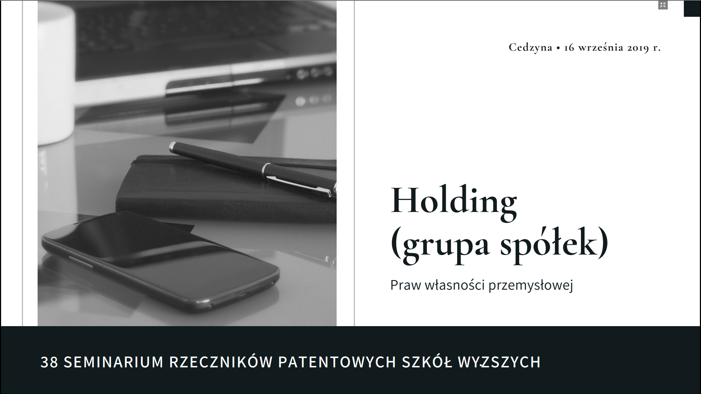

Slide 55
Interpretacja Indywidualna Izba Skarbowa w Katowicach
IBPB-1-3/4510-370/15/MO:
„Szczególnym rodzajem spółek majątkowych są spółki będące IPholdingami, tj. spółkami zarządzającymi aktywami w postaci wartości niematerialnych i prawnych, których przedmiotem są prawa własności intelektualnej (z ang. „Intellectual property”, skrót: „IP”). Dochodem IPholdingów są opłaty licencyjne za korzystanie z praw własności intelektualnej przez inne podmioty”

Slide 56
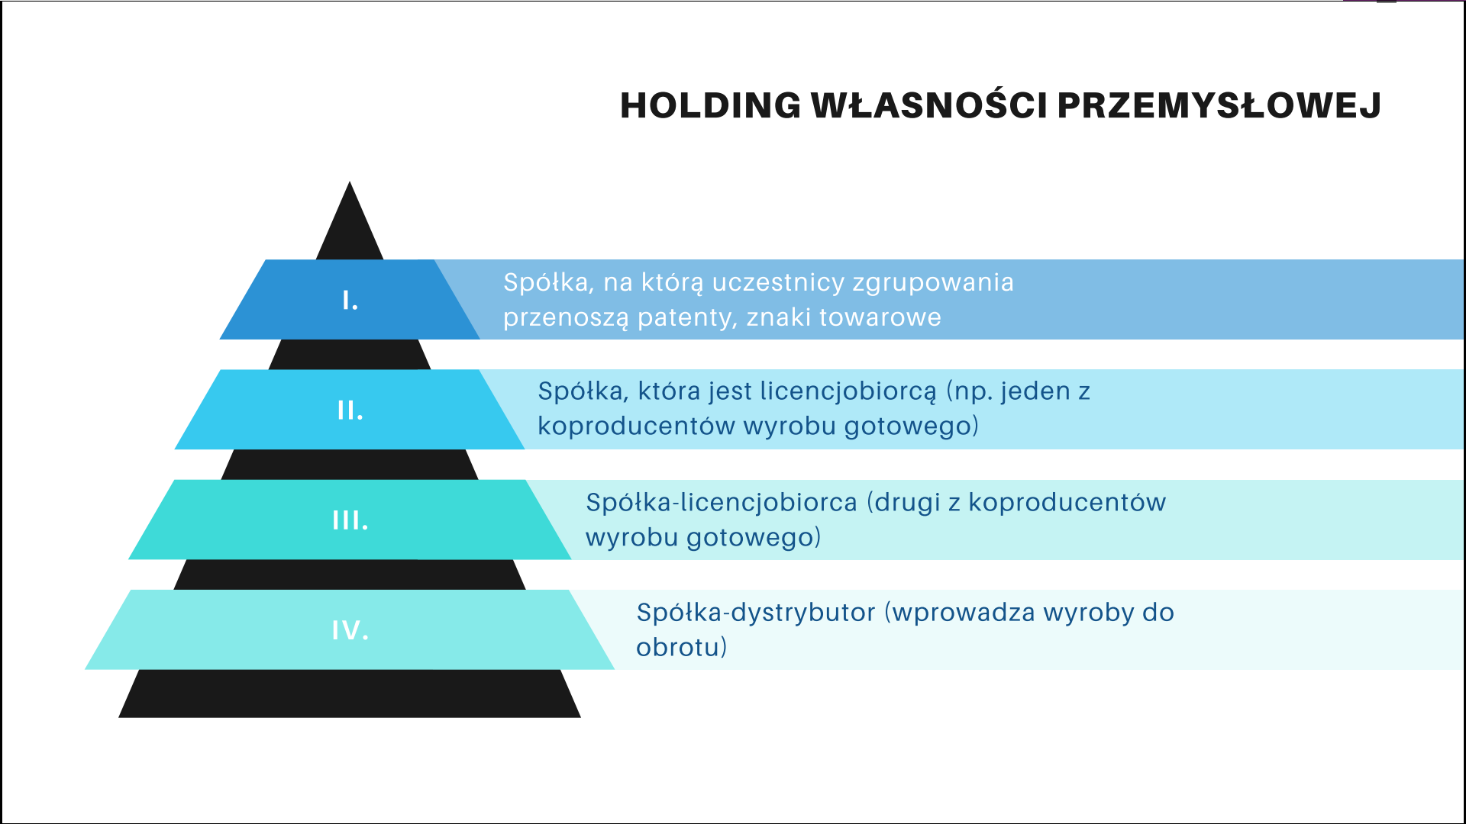

Slide 57
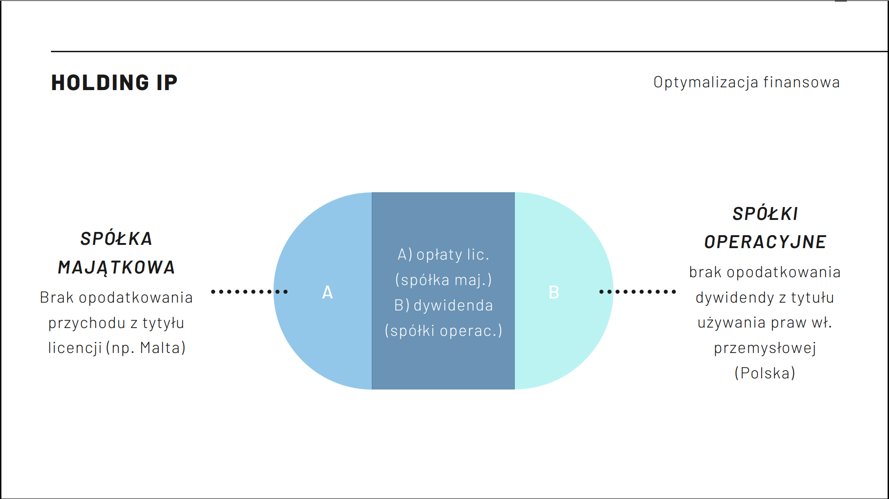

Slide 58
Holding IP
Gdy chodzi o podstawy prawne
38 seminarium Rzeczników Patentowych
Zob. bliżej konsekwencje wynikające z zastosowania przepisu art. 24a ust. 16 ustawy o CIT. Szerzej A. Niewęgłowski w księdze jubileuszowej prof. Nowińskiej.

Slide 59
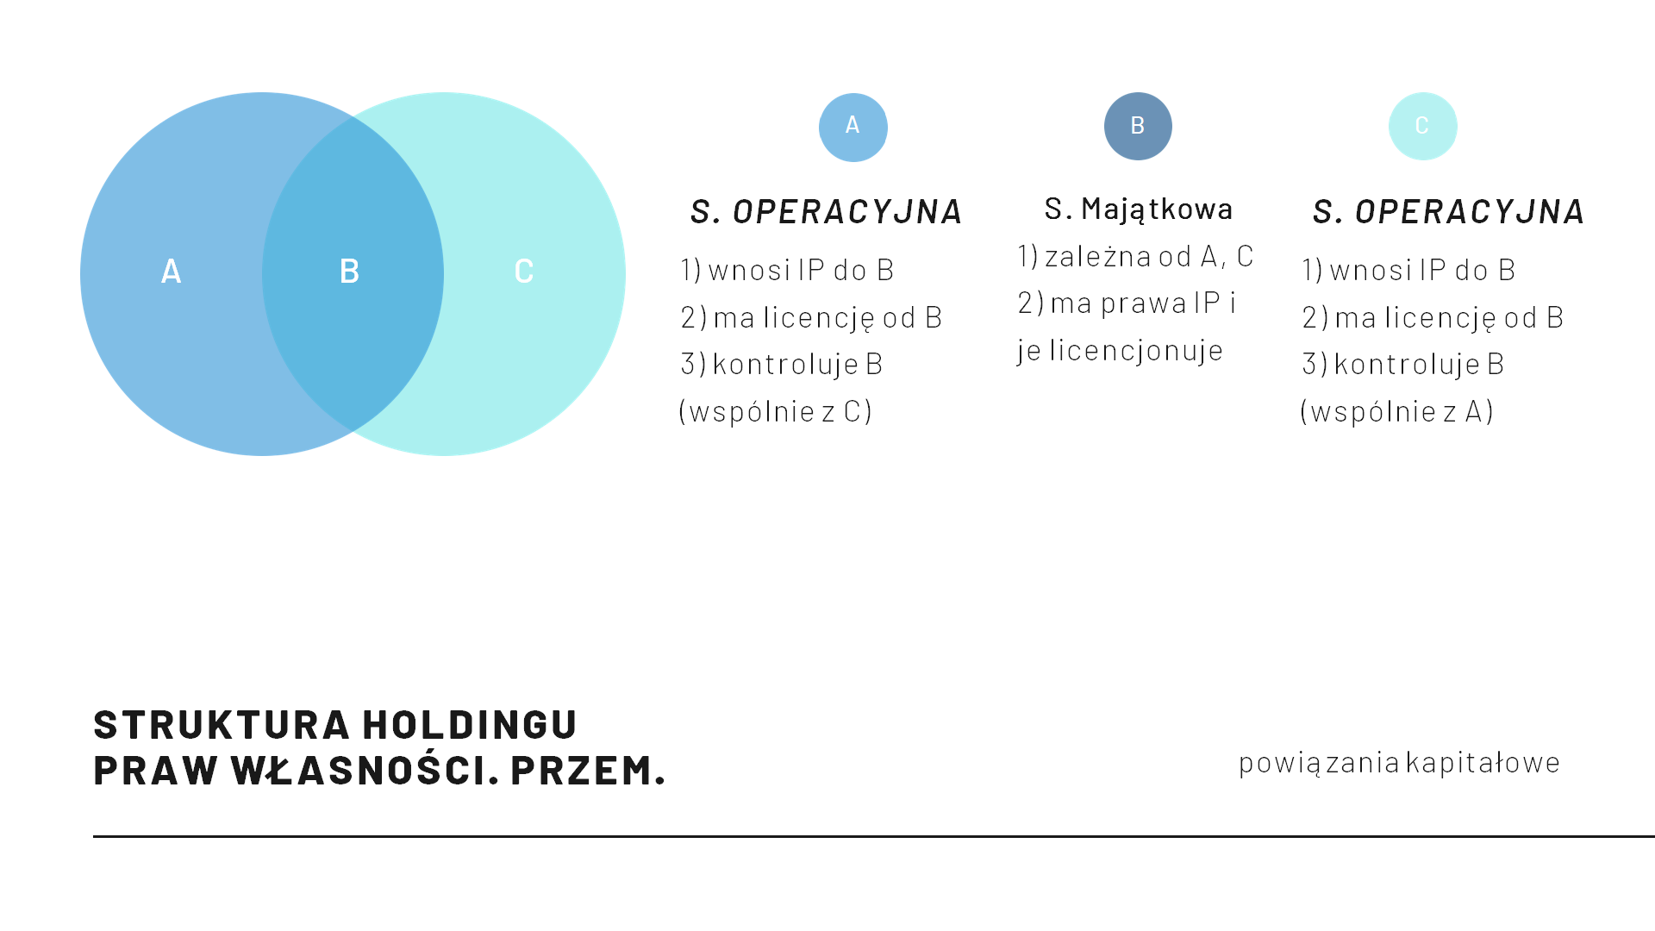

Slide 60
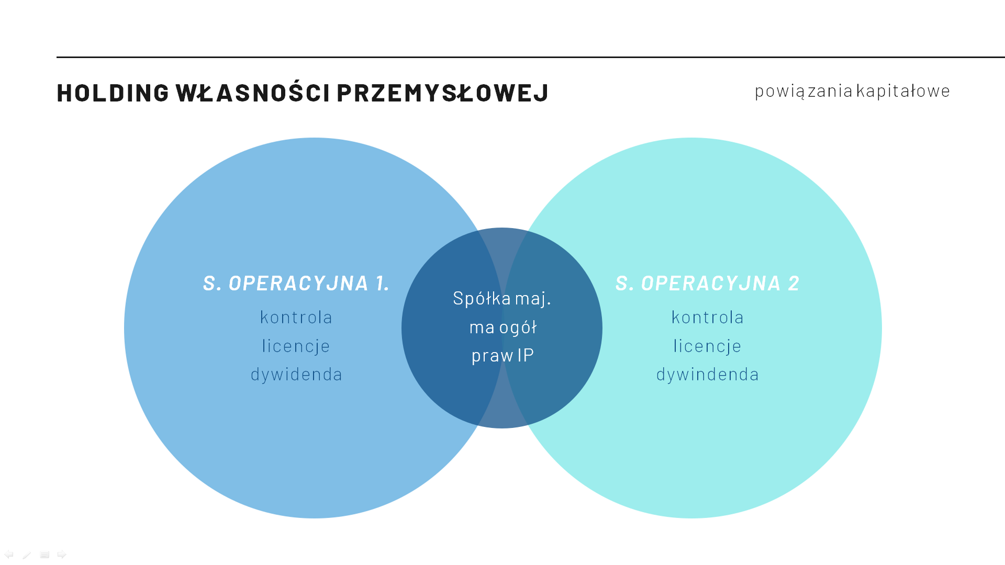

Slide 61
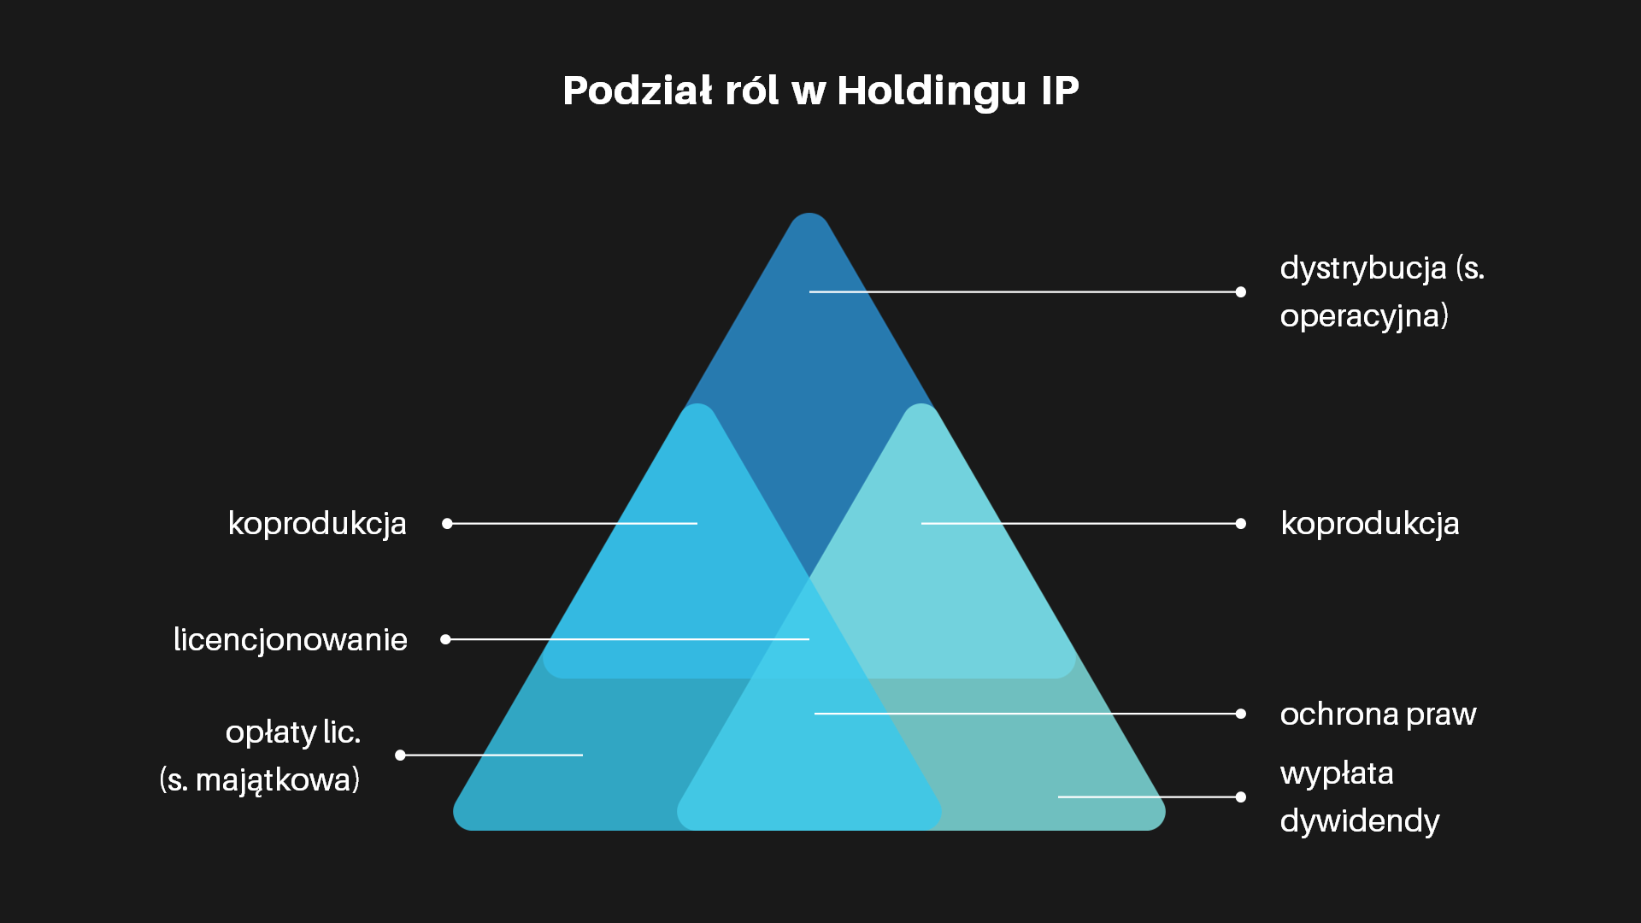

Slide 62
Spółka majątkowa
(podmiot praw własności intelektualnej)
SPÓŁKA OPERACYJNA A (koproducent)
wytwarza towary na licencji spółki majątkowej
SPÓŁKA OPERACYJNA B (koproducent)
nakłada oznaczenia na towary wytworzone przez spółkę A
Wydanie wyrobu finalnego do wspólnej dystrybucji

Slide 63
Spółka majątkowa (licencjodawca)
spółka operacyjna A
Samodzielna sprzedaż wyrobu finalnego
Spółka operacyjna B
Spodzielna sprzedaż wyrobu finalnego

Slide 64
Odpowiedzialność
Dochodzenie
roszczeń w interesie członków Holdingu
spółki majątkowej za zobowiązania spółek operacyjnych

Slide 65
Wyczerpanie praw własności przemysłowej
Odpowiedzialność
Spółek operacyjnych za zobowiązania spółki majątkowej
w holdingu
(wyrok TSUE z 27.5.2004 r., C 16/03, punkt 29)

Slide 66
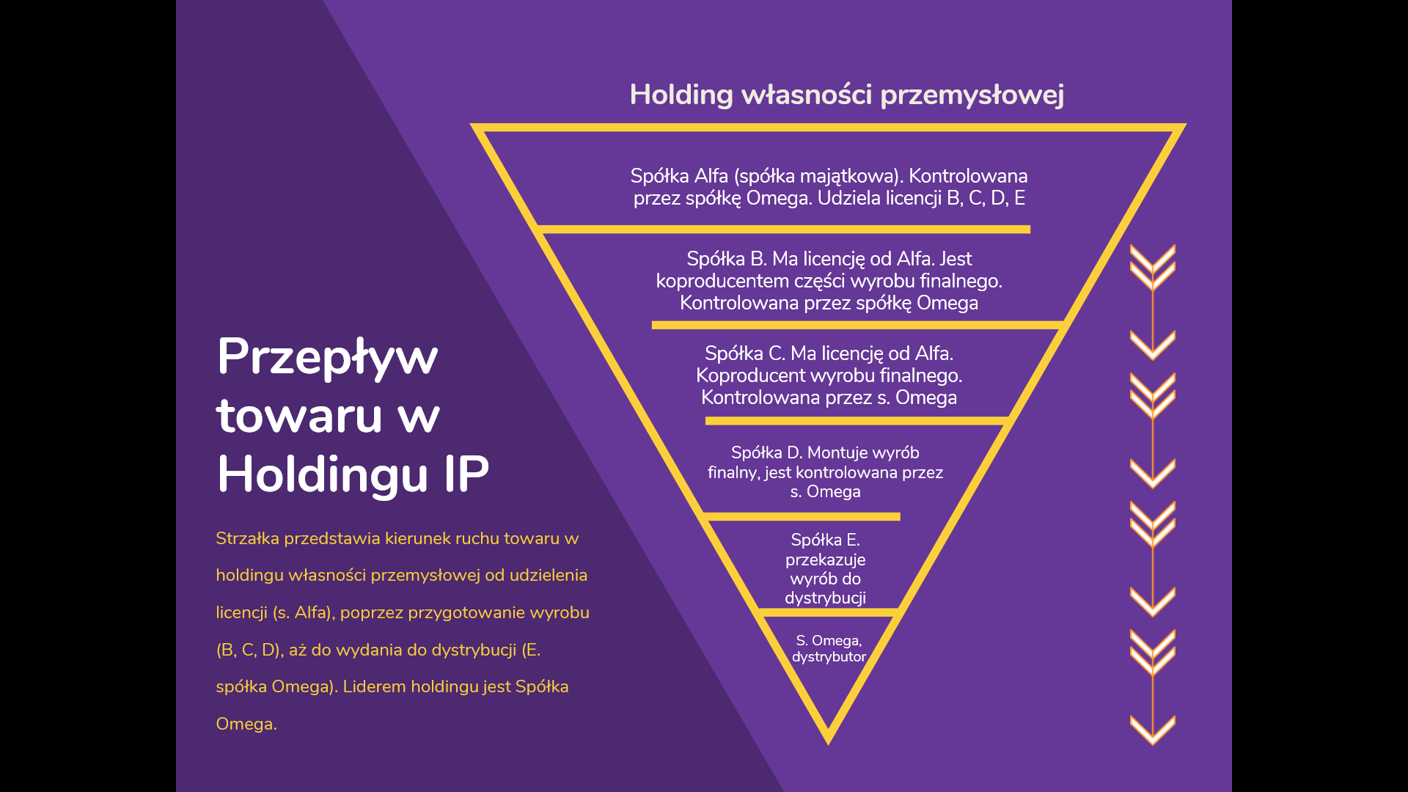

Slide 67
Upadłość spółki
IV. PATENT I PRAWO OCHRONNE NA ZNAK TOWAROWY
w masie upadłości

Slide 68
Likwidacja
Może być przeprowadzona przy założeniu, że spółka jest w stanie zaspokoić lub zabezpieczyć swoich wierzycieli
Upadłość
Gdyby wspólnicy chcieli zakończyć swoją działalność, jednak majątek spółki nie wystarczył na zaspokojenie lub zabezpieczenie wierzycieli -upadłość

Slide 69
Likwidacja
Nie jest wykluczony zwrot wkładów w postępowaniu likwidacyjnym (zakaz zwrotu wkładów dotyczy spółki kapitałowej, ale w czasie jej istnienia).
Upadłość
W postępowaniu upadłościowym prawa własności przemysłowej muszą zostać spieniężone. Wierzyciele są zaspokajani z funduszów masy upadłości

Slide 70
Kwestie szczegółowe. Sprzedaż w postępowaniu upadłościowym
Problem przepisu art. 78 p.w.p.
Przyjmuje się, że nabywca w postępowaniu upadłościowym uzyskuje prawo bez obciążeń (nabycie pierwotne)
Nabywca powinien być wpisany do rejestru UP RP
„W razie przejścia patentu obciążonego licencją, umowa licencyjna jest skuteczna wobec następcy prawnego.”
Istota „następcy prawnego”
Abstrahując do kwestii charakteru prawnego licencji, przy nabyciu pierwotnym nie ma „następcy prawnego”

Slide 71
Los praw pozostałych po wykreśleniu spółki handlowej z KRS
I Kwestia – art. 169 ust. 1 pkt 4 p.w.p.
Wygaśnięcie prawa na znak towarowy z chwilą wykreślenia spółki z rejestru. To jest przepis wyjątkowy i nie powinno się go interpretować rozszerzająco.
II Kwestia – prawa „niczyje”
Problem praw, które nie zostały objęte postępowaniem upadłościowym oraz likwidacyjnym
III Kwestia – art. 25e KRSU
Na podstawie tego przepisu patent i prawo ochronne nabywa Skarb Państwa (może się ujawnić rejestrze UP)

Slide 72
Cd.
Przepis art. 25e ust. 3 KRSU:
„Wspólnicy, członkowie spółdzielni i inne osoby uprawnione do udziału w majątku likwidacyjnym mogą dochodzić
swoich praw, gdy reprezentują łącznie co najmniej dwie trzecie głosów i wykażą, że wszyscy wierzyciele zostali zaspokojeni lub zabezpieczeni.” – problem jest, czy regulacja tego przepisu jest w ogóle konstytucyjna

Slide 73
Ogłoszenie upadłości/otwarcie likwidacji
nie wpływa na skuteczność istniejących zastawów rejestrowych na prawach własności przemysłowej (pozostają zatem w mocy)
Zastaw rejestrowy a upadłość spółki
Problem może dotyczyć przypadku, w którym przed ogłoszeniem upadłości:
1) zawarto umowę o ustanowienie zastawu rejestrowego, ale 2) nie wpisano obciążenia do rejestru zastawów

Slide 74
Jeśli wierzytelność powstała PRZED ogłoszeniem upadłości
wpis do rejestru zastawu po ogłoszeniu upadłości nie może nastąpić. W przeciwnym razie naruszona zostałaby zasada zakazu obciążania masy upadłości, wynikająca z przepisu art. 81 PrUp
Problem braku wpisu do rejestru zastawów
Jeśli wierzytelność powstała PO ogłoszeniu upadłości
obciążenie praw własności przemysłowej zastawem rejestrowym wymaga zgody rady wierzycieli (art. 206 ust. 1 punkt 4 PrUp)

Slide 75
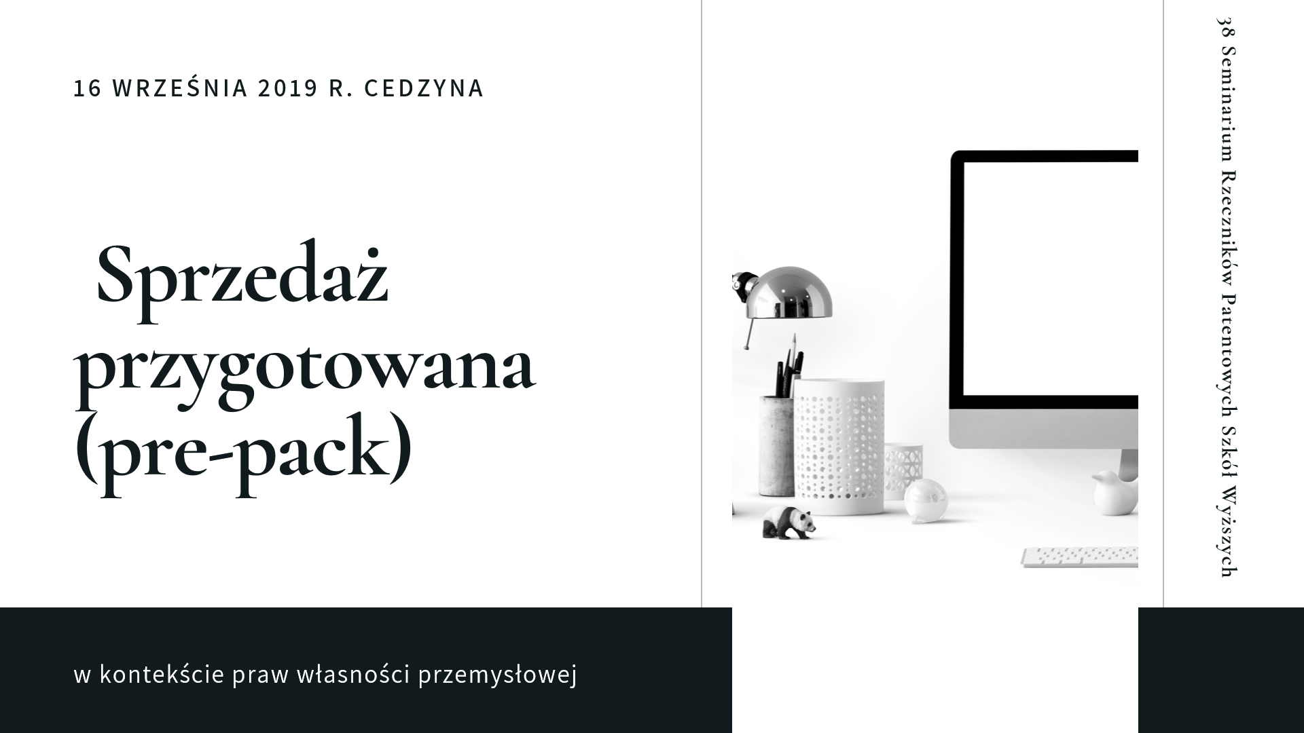

Slide 76
Sprzedaż przygotowana (art. 56a-56h PrUp)
Istota Pre-Pack
Jeszcze przed ogłoszeniem upadłości szuka się nabywcy przedsiębiorstwa, żeby je sprzedać zaraz po jej ogłoszeniu
Zalety
Prawa ochronne na znaki towarowe nie tracą na wartości, do czego mogłoby dojść w razie wydłużania się upadłości
Zagrożenia
Postanowienia w umowach spółek przewidujące obowiązek przeniesienia prawa ochronnego na wypadek ogłoszenia upadłości spółki

Slide 77
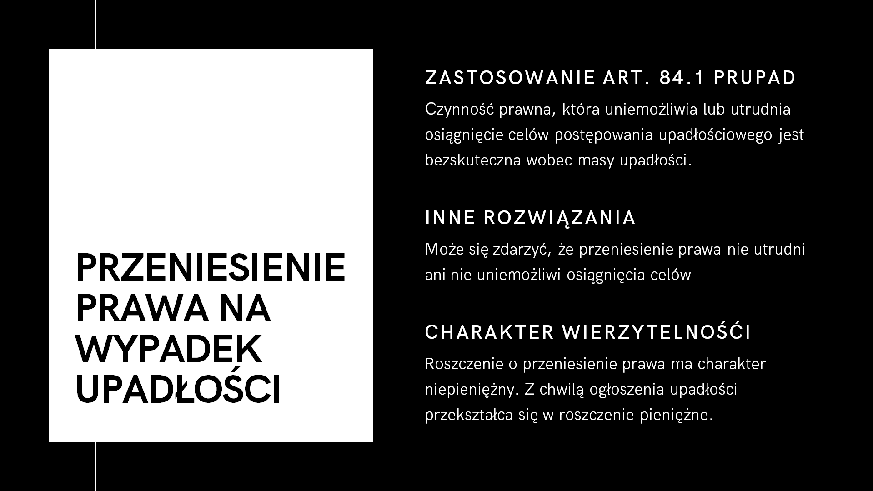

Slide 78
Kierowanie roszczenia do syndyka
o przeniesienie prawa w wypadku
ogłoszenia upadłości

Slide 79
I. Art. 59 KC
Osoba, na rzecz której zastrzeżono przeniesienie prawa na wypadek upadłości występuje przeciwko syndykowi i osobie trzeciej o uznanie czynności prawnej za bezskuteczną
II. Art. 169 KC
Osoba, o której mowa wyżej (w punkcie I) występuje o stwierdzenie nieważności czynności prawnej między syndykiem a nabywcą prawa ochronnego na znak towarowy

Slide 80
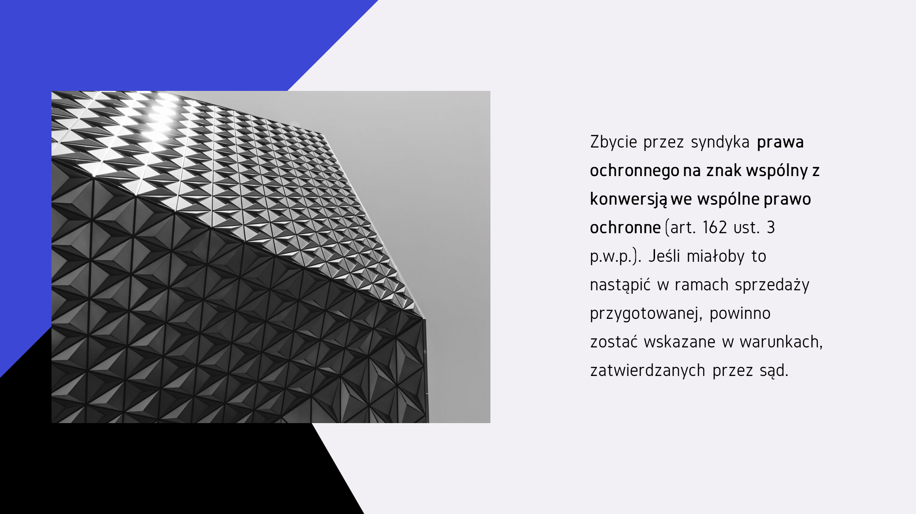

Slide 81


Slide 82


Slide 83
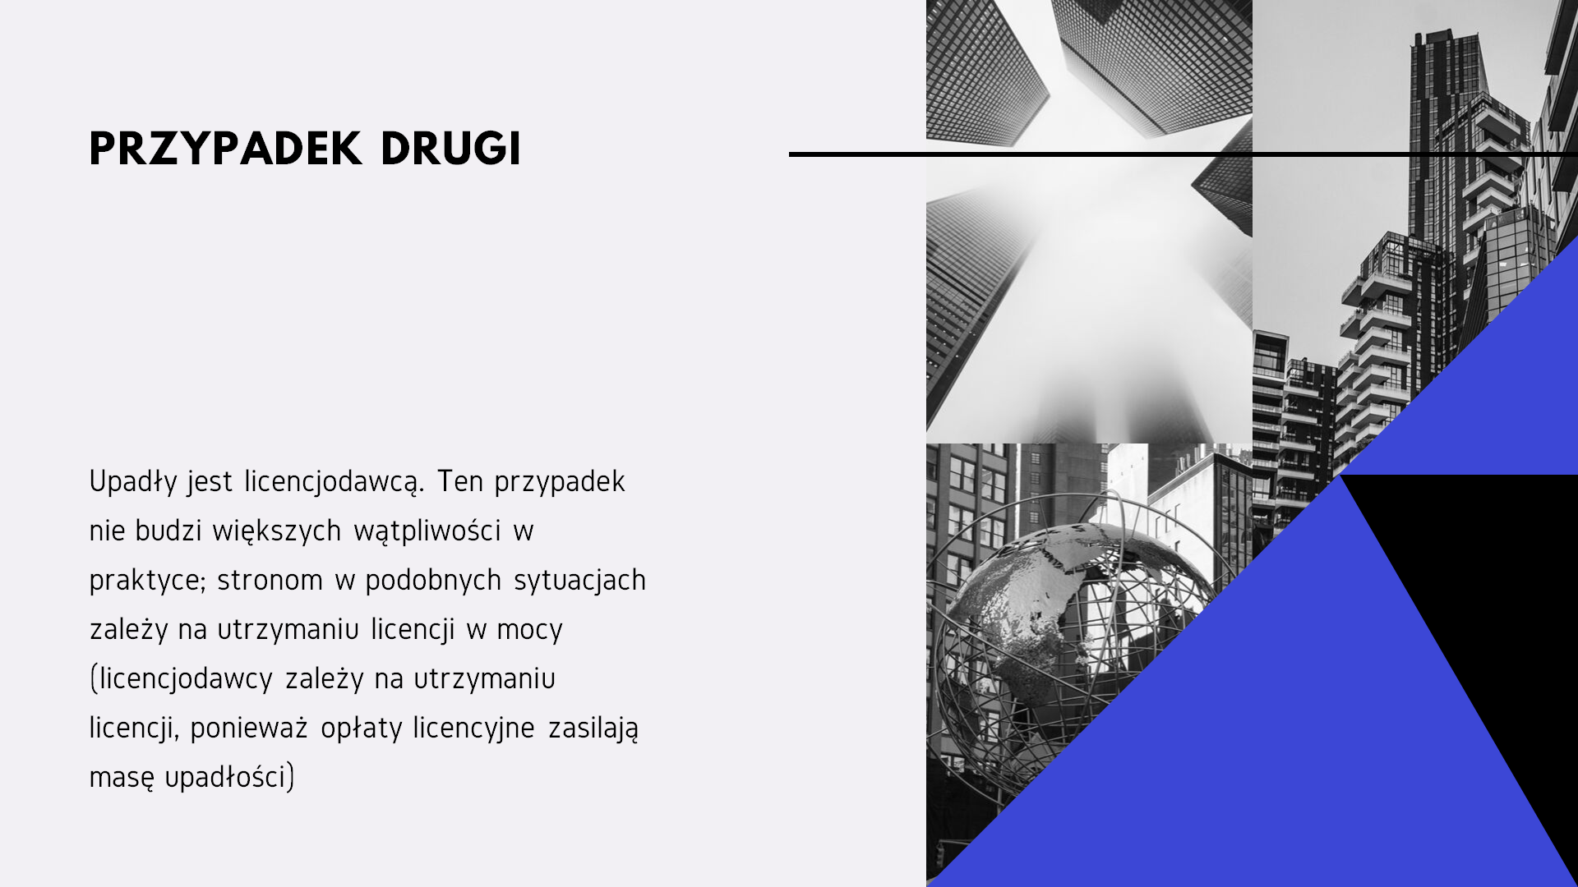

Slide 84
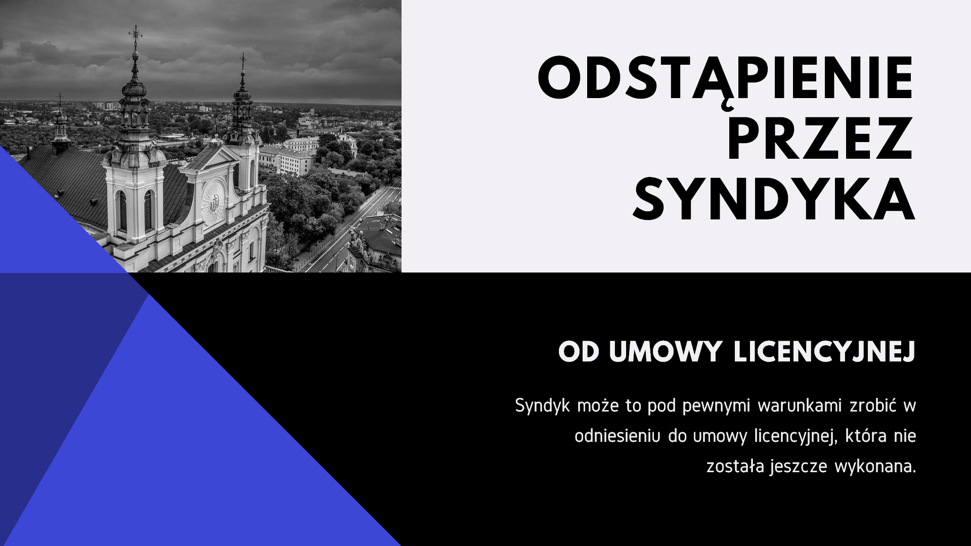

Slide 85
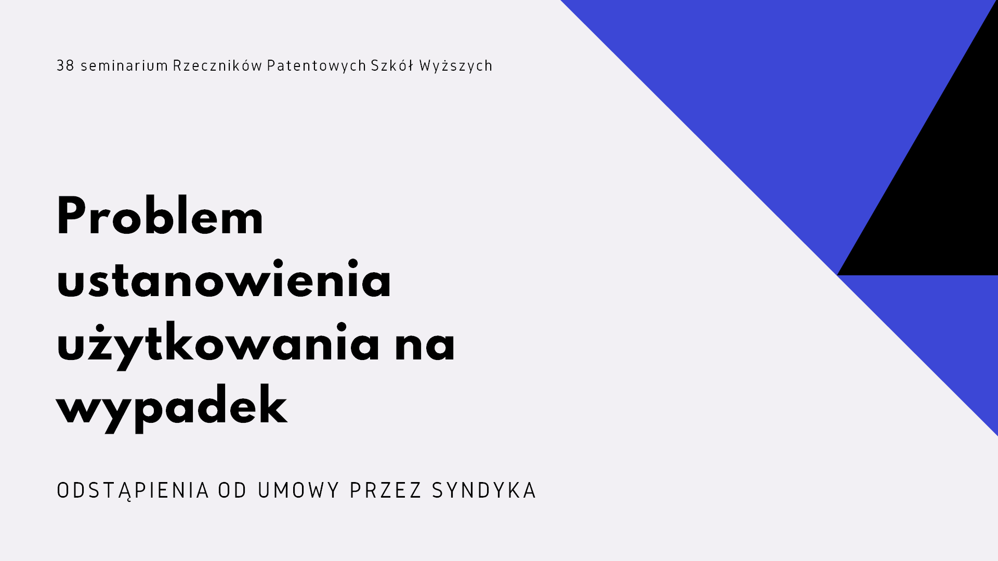

Slide 86
Zmiany osobowe w spółce
Przekształcenie w spółkę handlową
a kwestia ujawnienia nowych wspólników w rejestrze UP RP
a problem ujawnienia spółki jawnej w rejestrze UP RP
Problem spółki cywilnej
Upadłość jednego ze wspólników spółki cywilnej
Upadłość większej liczby wspólników
Przyczyna rozwiązania spółki cywilnej
Kwestia zastosowania przepisu art. 215 ust. 1 KPC (połączenie spraw)

Slide 87


